Slide 1
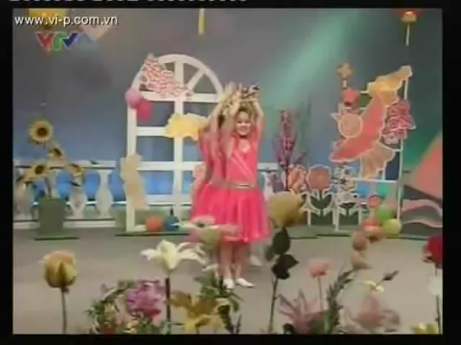

Slide 2
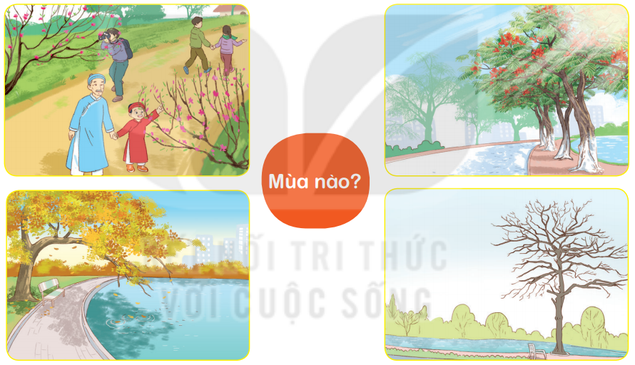
Mùa xuân
Mùa hạ
Mùa thu
Mùa đông

Slide 3
Thời tiết
(nhiệt độ, nắng, gió, mưa…)
(cây cối, hoa, quả,…)
Cảnh vật
Đặc điểm
Hoạt động của con người (học sinh)

Slide 4
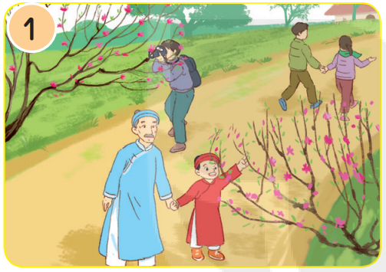
Mùa xuân: từ tháng 1 đến tháng 3
Mùa | Đặc điểm
Mùa xuân | Ấm áp, nắng nhẹ, mưa xuân Cây cối đâm chồi nảy lộc, nhiều loài hoa nở (hoa đào, hoa mai…) Nhiều lễ hội được tổ chức...

Slide 5
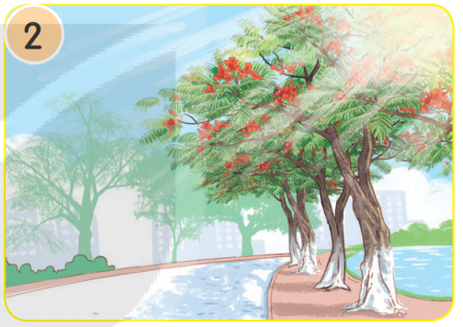
Mùa hạ (mùa hè): từ tháng 4 đến tháng 6
Mùa | Đặc điểm
Mùa hạ | - Nóng bức, oi ả, nắng gắt/ chói chang; có mưa rào… - Cây xanh lá, nhiều quả chín (mít, vải, xoài, dứa...) - Học sinh được nghỉ hè…

Slide 6
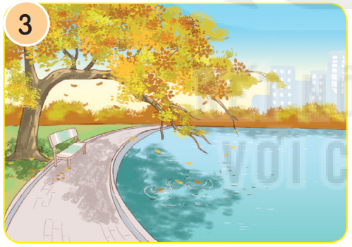
Mùa thu: từ tháng 7 đến tháng 9
Mùa | Đặc điểm
Mùa thu | - Lành lạnh (se lạnh), bầu trời trong xanh, nắng nhưng không gay gắt, gió nhẹ (gió heo may) -Một số cây rụng lá, một số cây lá úa vàng, hoa cúc, hồng, cốm … -Tết Trung thu, học sinh được rước đèn, phá cỗ…

Slide 7
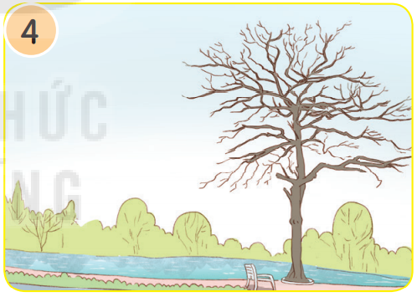
Mùa đông: từ tháng 10 đến tháng 12
Mùa | Đặc điểm
Mùa đông | - Lạnh, khô hanh, rét buốt, ít mưa, mưa phùn gió bấc, trời u ám - Một số loài cây trơ cành, trụi lá -Mọi người ngon giấc trong những chiếc chăn ấm áp…

Slide 8
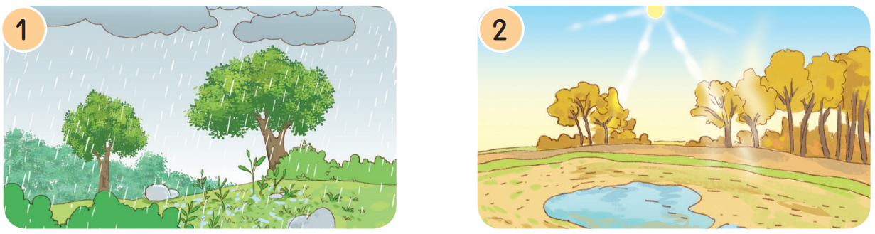
Mùa mưa
Mùa khô

Slide 9
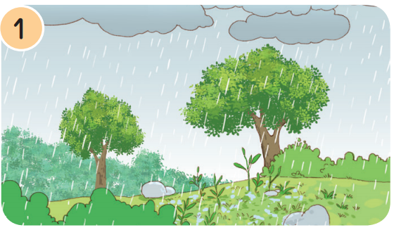
Mùa mưa: từ tháng 5 đến tháng 10
Mùa | Đặc điểm
Mùa mưa | - mưa nhiều, mát mẻ, mưa đến rất nhanh và đi cũng rất nhanh, vừa mưa đã nắng; đôi khi mưa rả rích kéo dài cả ngày;… cây cối tươi tốt, mơn mởn,…

Slide 10
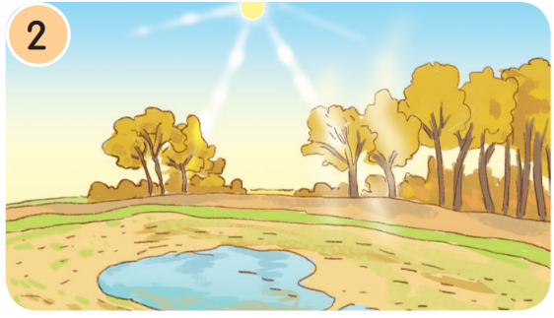
Mùa khô: từ tháng 11 đến tháng 4 năm sau
Mùa | Đặc điểm
Mùa khô | nắng nhiều, ban ngày trời nóng, mưa rất ít , hạn hán và xâm nhập mặn diễn ra ở một số vùng.

Slide 11
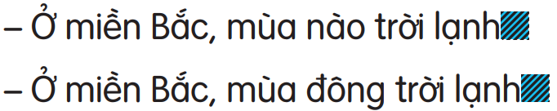
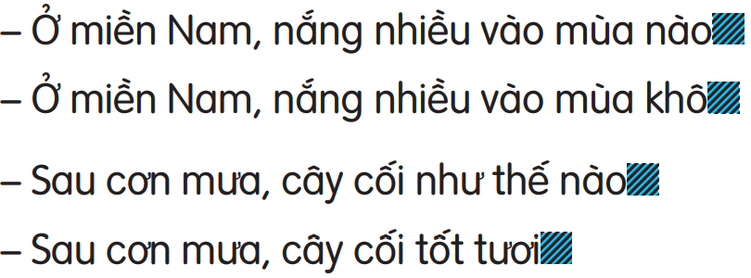
?
.
?
.
?
.

Slide 12
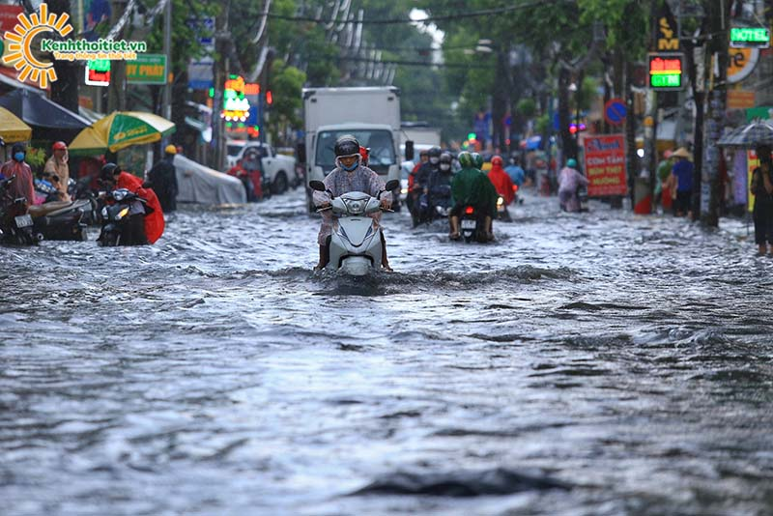
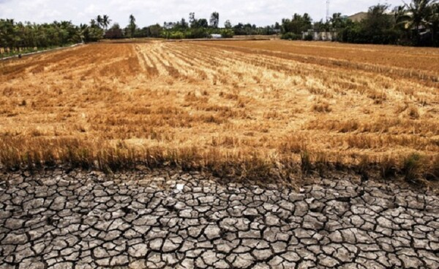
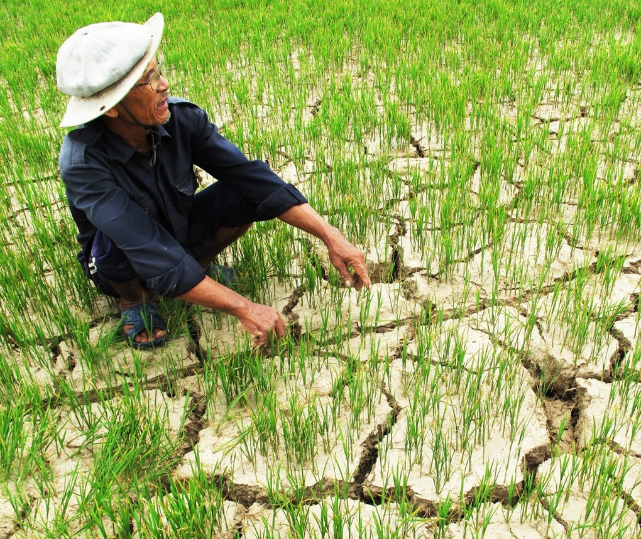
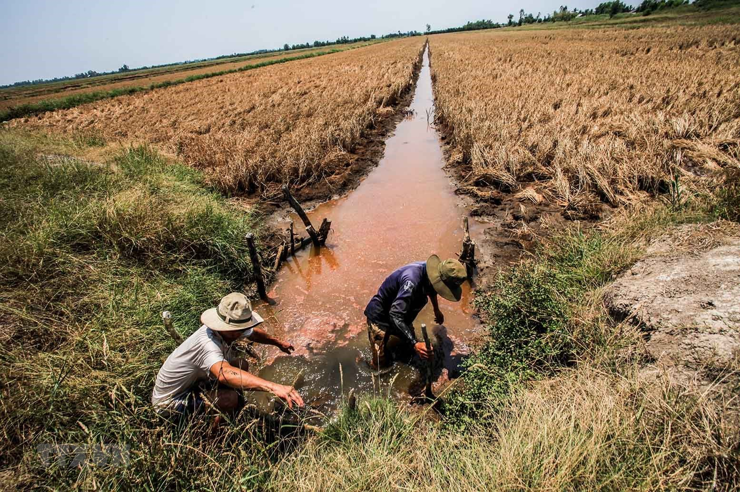

Slide 13





